Slide 1
Федеральное государственное бюджетное образовательное учреждение высшего профессионального образования «Московский государственный технический университет имени Н.Э. Баумана» (МГТУ им. Н.Э. Баумана) Факультет ИУ – «Информатика и системы управления» Кафедра ИУ-3 – «Информационные системы и телекоммуникации» статья на тему «Извлечение информации из текста толковых словарей с использованием Apache UIMA RUTA» Студент группы ИУ3-27М Гутников И.Е. Преподаватель кафедры ИУ-3 А.М. Иванов Москва, 2016

Slide 2

Введение

Slide 3
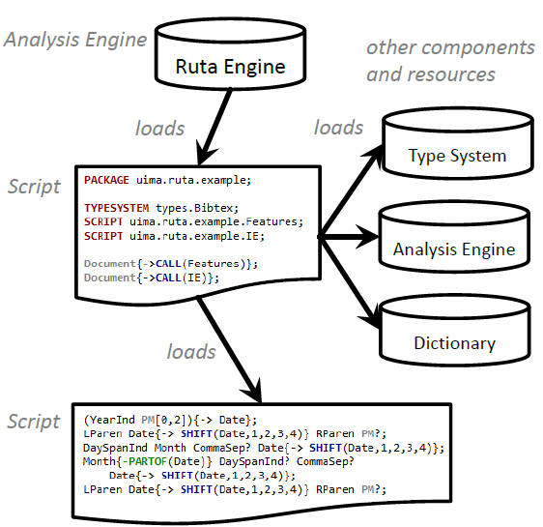
Apache UIMA RUTA

Slide 4
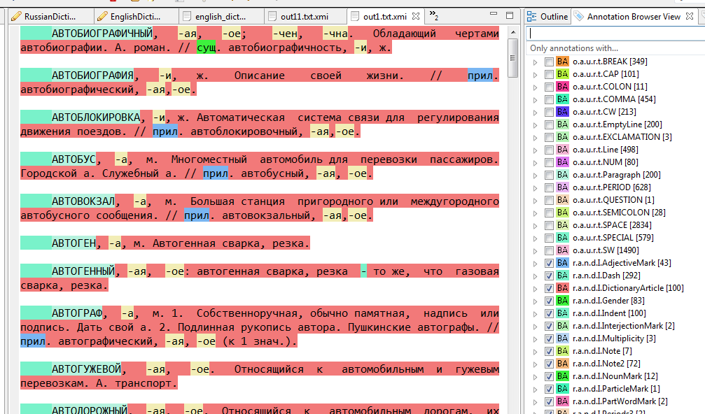
Результат аннотации

Slide 5
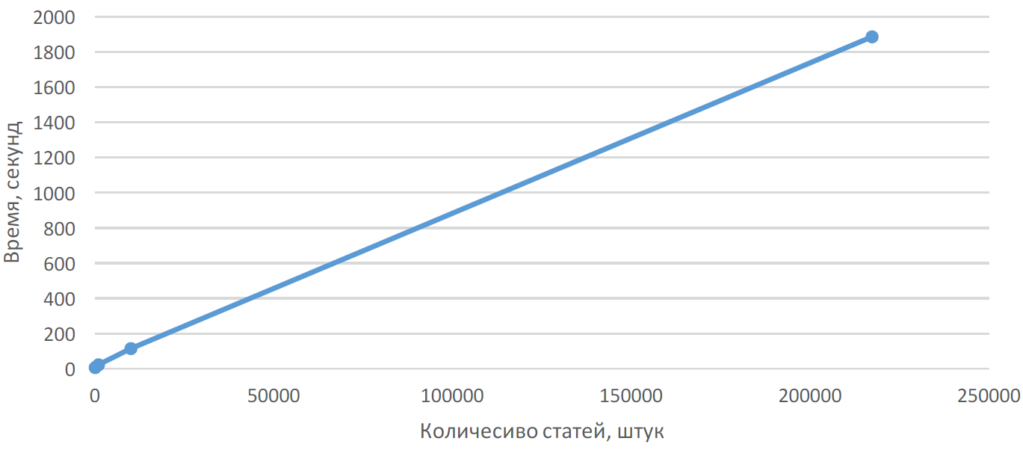
Диаграмма времени обработки словарных статей

Slide 6
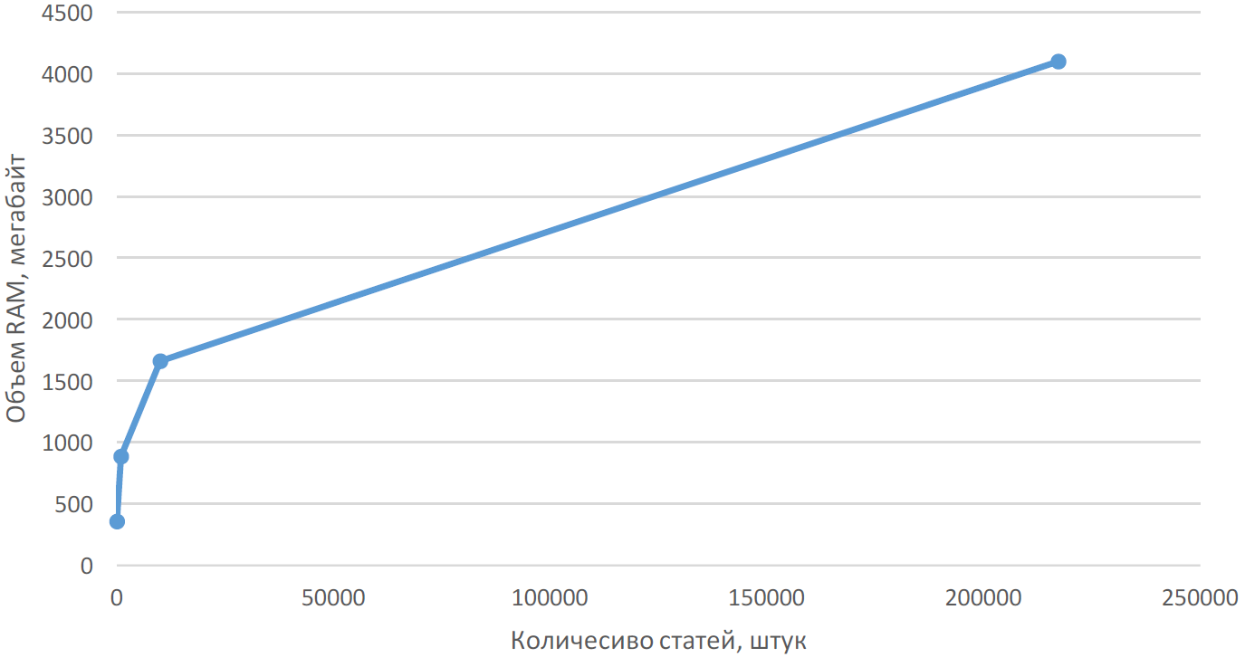
Диаграмма использования RAM

Slide 7
Заключение
Был создан инструмент для извлечения информации из неструктурированных русскоязычных словарей для последующей их машинной обработки;
Был проведен нагрузочный тест производительности полученного инструмента;
В дальнейшем планируются использовать полученный инструмент для создания интерфейсов на основе контролируемых естественных языков.

